Slide 1
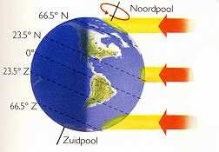
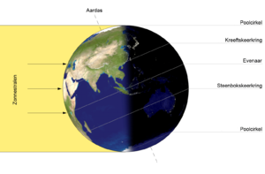
Aardrijkskunde
Voelt de zon overal even warm aan?
Hoofdstuk 1 Les 1

Slide 2
Doelen Hoofdstuk 1
• Je leert dat het in Zuid-Europa warmer is dan in het noorden van Europa;
• Je leert dat de breedteligging bepalend is voor de zonnestand;
• Je leert dat in het noorden van Europa de invloed van de zon op het klimaat en het landschap anders is dan in het zuiden van Europa.

Slide 3
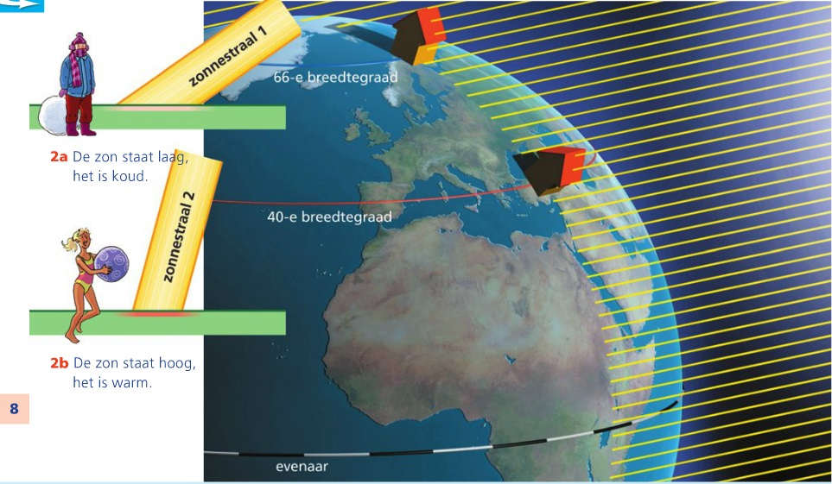
Hoe hoog staat de zon?
Je weet dat het in Zuid-Europa warmer is dan in het noorden van Europa; dat de hoeveelheid zon, samen met wind en regen, bepalend is voor het klimaat
De stand van de zon heeft invloed op het klimaat in Noord- en Zuid-Europa.
Hoe dichter bij de evenaar, hoe rechter de stand van de zon.

Slide 4
Je kunt op een vereenvoudigde tekening over de stand van de zon in Europa de volgende begrippen herkennen en uitleggen: de breedtegraad, de noordpool en de wereldbol;
De stand van de zon bepaalt hoe warm het wordt.

Slide 5
Je begrijpt dat: de stand van de zon bepalend is voor de hoeveelheid warmte die de zon op die plek verspreidt; hoe verder je naar het noorden gaat, hoe kouder het is.
De stand van de zon bepaalt samen met wind en regen het klimaat.

Slide 6
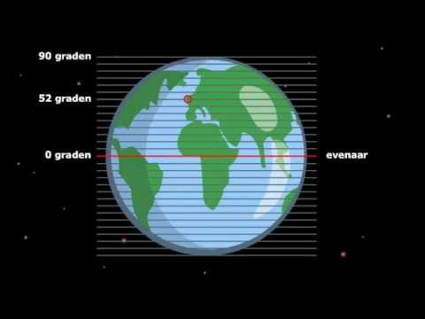
Begrippen
Breedtegraad:
Afstand van een plek op de aarde tot de evenaar, uitgedrukt in graden. Boven de evenaar noem je dat noorderbreedte (N.B.), onder de evenaar zuiderbreedte (Z.B.). De breedteligging van Assen is 53º N.B.
De evenaar is grens tussen het noorden en het zuiden van de aardbol. De evenaar loopt helemaal rondom de aarde.

Slide 7
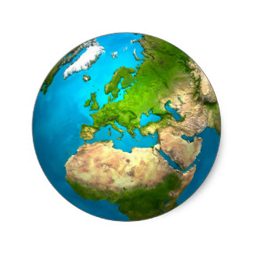
De wereldbol:
Ander woord voor de aarde. Vroeger dacht men dat de aarde plat was. Als je te ver doorvoer, viel je eraf.

Slide 8
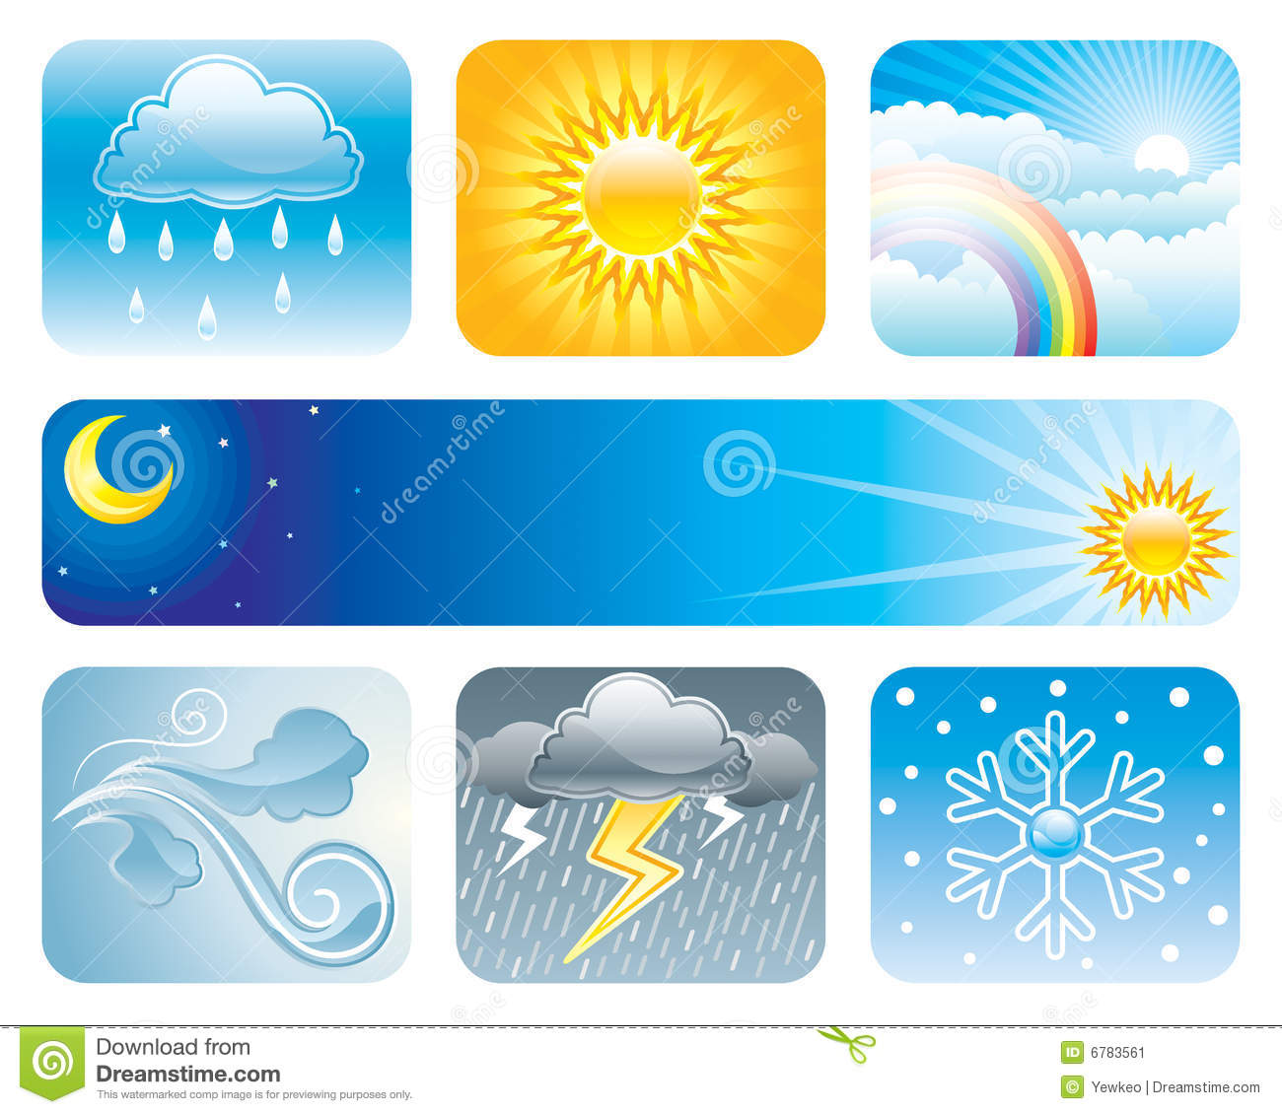
Het klimaat:
Het klimaat van een land is het weer dat je in dat land vaak hebt. Nederland heeft een gematigd klimaat: kouder in de winter en warmer in de zomer, met de herfst en de lente als tussenfasen. De neerslag is regen, hagel en sneeuw; samen met de zon bepaald dat het klimaat in een land.

Slide 9
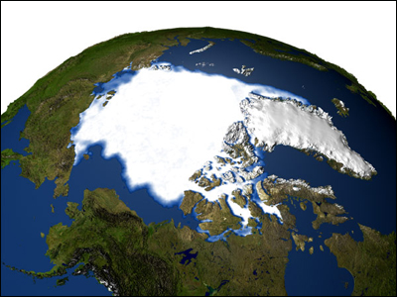
De Noordpool:
Het noordelijkste puntje van de aarde. Door de kou groeien hier geen planten. Er is alleen maar sneeuw en ijs. De dieren die er leven (ijsbeer, zeehond) kunnen alleen elkaar eten. [In de nieuwe spelling wordt noordpool met een kleine letter geschreven als het uiterste puntje van de aarde bedoeld wordt. Is sprake van het gebied rondom de noordpool, dan schrijft men Noordpool, zoals alle landen en gebieden met een hoofdletter worden geschreven.]

